Slide 1
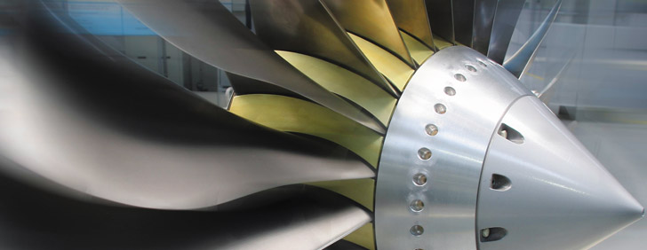

Проект системы дуального образования в ПАО «Кузнецов»
г. Самара

Slide 2
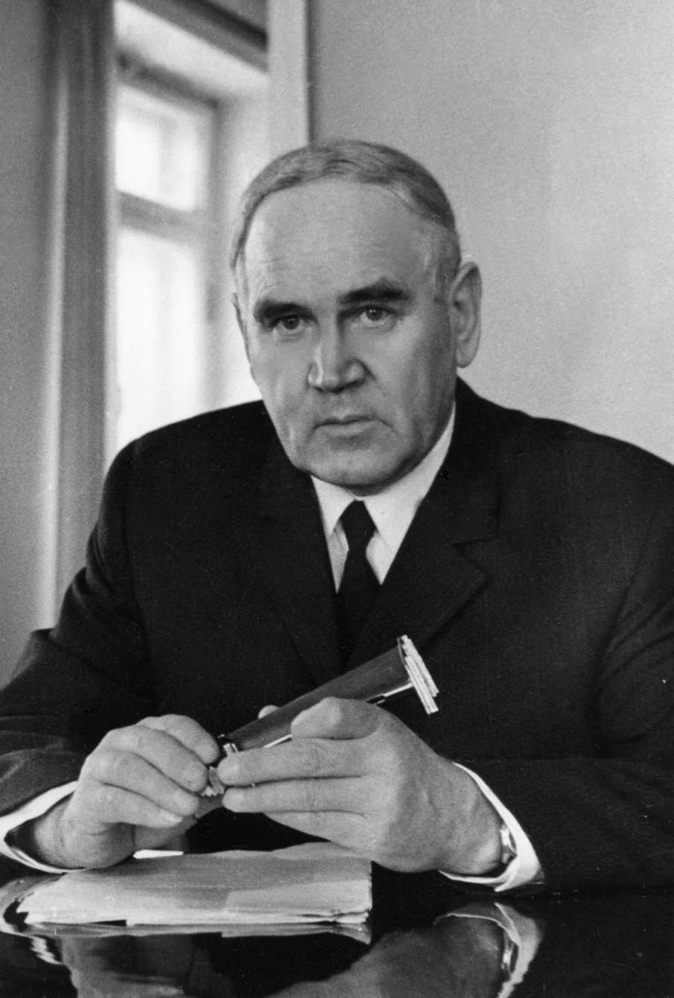
Николай
Дмитриевич
Кузнецов
«… именно коллектив –
сотни конструкторов
и тысячи рабочих
нашего завода –
именно они, а не я,
решают успех дела ...»
2

Slide 3
Системный курс образования
«Причём подготовка специалистов должна осуществляться не только с учётом требований сегодняшнего дня, но и учитывать лучший мировой опыт, перспективы развития технологий и новых рынков. Важнейшая задача - это обновление, повышение качества среднего профессионального образования, укрепление его связи с реальным производством. Во многих регионах уже активно и успешно
занимаются развитием так называемого дуального образования, когда практика на конкретных предприятиях сочетается с теоретической подготовкой. Кстати, не случайно, что именно те регионы, которые добились существенного прогресса в развитии среднего профессионального образования, как правило, и являются лидерами регионального рейтинга и в целом демонстрируют высокую социально-экономическую динамику. Сегодня и инженерная, и рабочая профессии требуют высочайшей компетенции. В соответствии с этим мы выстраиваем систему современных профессиональных стандартов»
Пленарное заседание Петербургского международного экономического форума
19 июня 2015 г.
3

Slide 4
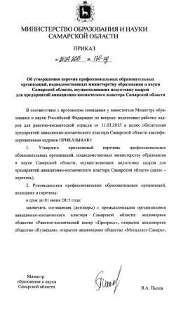
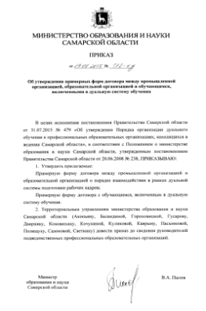
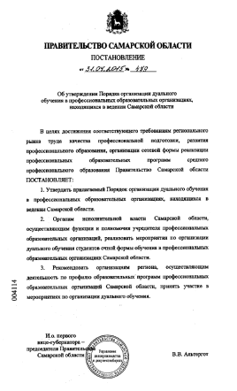
Нормативная база
Приказ № 130-од от 20.04.2015 г. «Об утверждении перечня профессиональных образовательных организаций, подведомственных министерству образования и науки Самарской области, осуществляющих подготовку кадров для предприятий авиационно-космического кластера Самарской области»
Постановление Правительства Самарской области № 470 от 31.07.2015 г. «Об утверждении Порядка организации дуального обучения в профессиональных образовательных организациях, находящихся в ведении Самарской области»
Приказ № 312-од от 19.08.2015 г. «Об утверждении примерных форм договора между промышленной организацией, образовательной организацией и обучающимся, включенными в дуальную систему обучения»
4

Slide 5




Выбранные колледжи
  ГАПОУ СПО «Самарский
  колледж сервиса
  производственного
  оборудования»
ГБПОУ «Поволжский
государственный
колледж»
5 обучающихся
Трудоустройство
Токарь
Фрезеровщик
Оператор станков с ПУ
Контролёр
25 обучающихся
Станочник
(металлообработка)
Технология
машиностроения
20 обучающихся
5 обучающихся
ГБПОУ Самарской области
«Технологический колледж им. Н.Д. Кузнецова»
ГАПОУ СПО «Самарский металлургический
колледж»
5
Notes:
Вместо таблицы техникумов

Slide 6



Процедура дуального образования
Подготовка квалифицированных рабочих
Базовая теория
Освоение проф. модулей
1
3
курс
2
4
Базовая теория
Освоение проф. модулей
Подготовка специалистов среднего звена
12
Учебная практика
Теория
Выпускная работа
Учреждение СПО
Экзамен
Экзамен
9
15
ОАО «КУЗНЕЦОВ»
Договор
Производственная практика
18
Студент
Ученик
Станочник
Разряд
2
3
4
6
Notes:
С 1 сентября этого года начнется дуальная подготовка.
Основу 1 курса (для программ подготовки квалифицированных рабочих, служащих) и 1 – 2 курсов (для программ подготовки специалистов среднего звена) обучения составляет базовая теоретическая подготовка обучающихся в Учреждении СПО в соответствии с образовательной программой среднего профессионального образования.
На 2 – 3 курсах (для программ подготовки квалифицированных рабочих, служащих) и 3 – 4 курсах (для программ подготовки специалистов среднего звена), в соответствии с календарным графиком учебного процесса, обучающиеся приступают к освоению профессиональных модулей. На базе Учреждения СПО организуется учебная практика, завершающаяся квалификационным экзаменом, который проводится работниками ОАО «КУЗНЕЦОВ» и представляет собой выполнение обучающимися практического задания в рамках конкретного вида профессии «Станочник».
Производственная практика организуется на Предприятии. Факт успешной сдачи квалификационного экзамена является основанием для заключения с обучающимся срочного трудового договора с выплатой заработной платы. Обучающиеся включаются в реальный производственный процесс и овладевают профессиональными компетенциями. Обучающиеся ежедневно в течение 4-х часов (с 8.00 до 12.00) работают на производстве, затем в течение 4-х академических часов (с 13.00 до 16.30) осваивают теорию на базе Учреждения.
Сначала ОАО «КУЗНЕЦОВ» организует производственное обучение в качестве учеников станочников и выполнение квалификационной работы с присвоением 3 разряда. По окончании дуального обучения обучающиеся выполняют выпускную квалификационную работу по темам, предложенным ОАО «КУЗНЕЦОВ» и переводятся в станочники 4 разряда.

Slide 7
Задачи многофункционального центра прикладных квалификаций:
Создание МЦПК
Обеспечение потребности предприятий аэрокосмического кластера высококвалифицированными рабочими
Профориентационная работа среди школьников и студентов
Повышение квалификации и стажировки преподавателей и мастеров производственного обучения
Обучение студентов филиала СГАУ
Организация практики студентов техникумов, колледжей и университетов
Обучение наставников и руководителей практики от Предприятия
7

Slide 8






Региональная система образования
ОАО «КУЗНЕЦОВ»
Ресурсы участников проекта
учебно-производственное оборудование
экспозиции интерактивного музея
педагогические кадры
оплата труда специалистов
ОАО «КУЗНЕЦОВ»
разработанные программы
площади
S
8

Slide 9
Заключение
Инвестиционная привлекательность Самарского региона
Квалифицированные кадры для региона
Адаптация выпускников к производству предприятия
Повышение качества обучения студентов
«… кадры решают всё»!
9
Notes:
Мы рассчитываем, что созданный центр и начатая нами совместная работа по организации дуального образования приведут к повышению качества обучения студентов, выпускники техникумов и колледжей будут адаптированы к условиям и требованиям производства предприятия, и таким образом наше предприятие и предприятия Аэрокосмического кластера региона будут обеспечены квалифицированными рабочими кадрами и обеспечить инвестиционную привлекательность всего Самарского региона.
«… кадры решают всё»!

Slide 10
БЛАГОДАРЮ ЗА ВНИМАНИЕ
10
10

